Slide 1
Бюджет 2023 и плановый период 2024 - 2025
проект
На основании проекта решения Совета депутатов городского округа
Котельники Московской области
«О бюджете городского округа Котельники Московской области
на 2023 год и на плановый период
2024 и 2025 годов»

Slide 2
Основные понятия
Граждане –
как налогоплательщики,
как потребители муниципальных услуг – должны быть уверены в том, что передаваемые ими в распоряжение государства средства используются прозрачно и эффективно, приносят конкретные результаты, как для
общества в целом, так и для
каждой семьи, для каждого человека
Бюджет –форма образования и расходования денежных средств, предназначенных для финансового обеспечения задач и функций местного самоуправления
Межбюджетные отношения –взаимоотношения между публично-правовыми образованиями по вопросам регулирования бюджетных правоотношений, организации и осуществления бюджетного процесса
Межбюджетные трансферты –средства, предоставляемые одним бюджетом бюджетной системы Российской Федерации другому бюджету
Расходы бюджета -выплачиваемые из бюджета денежные средства
Профицит бюджета -
превышение доходов бюджета над его расходами
Доходы бюджета -поступающие в бюджет денежные средства
Дефицит бюджета -
превышение расходов бюджета над его доходами

Slide 3
Основные показатели социально-экономического развития
Показатели | Единицы измерения | Факт |  | План | Прогноз | Прогно2з
 |  | 2021 | 2022 | 2023 | 2024 | 2025
Объем отгруженных товаров собственного производства, выполненных работ и услуг собственными силами по промышленным видам деятельности | млн.руб. в ценах соответствующих лет | 10 289,9 | 11 318,9 | 11 771,6 | 12 360,2 | 12 854,6
Темп роста отгруженных товаров собственного производства, выполненных работ и услуг собственными силами по промышленным видам деятельности | процент к предыдущему году | 110,5 | 110,0 | 104,0 | 105,0 | 104,0
Инвестиции в основной капитал за счет всех источников финансирования | млн.руб. в ценах соответствующих лет | 32 198,77 | 32 846,05 | 33 119,51 | 33 446,21 | 33 776,17
Индекс физического объема инвестиций | процент к предыдущему году | 234,1 | 90,2 | 94,3 | 95,6 | 96,3
Индекс потребительских цен в среднем за год | процент к предыдущему году | 107,5 | 103,8 | 104,0 | 104,2 | 104,5
Оборот розничной торговли | млн.руб. в ценах соответствующих лет | 73 355,2 | 56 410,1 | 56 596,3 | 58 847,4 | 61 262,5
Объем платных услуг населению | млрд.руб. | 2 106,7 | 2 136,19 | 2 168,24 | 2 200,76 | 2 233,77
Индекс физического объема платных услуг | процент к предыдущему году | 170,28 | 101,40 | 101,50 | 103,00 | 104,50
Среднегодовая численность населения | человек | 51 880 | 54 265 | 56 463 | 58 547 | 61 023
Естественный прирост населения за год | человек | -69 | 43 | 30 | 30 | 33
Миграционный прирост населения за год | человек | 2 383 | 2 412 | 1 912 | 2 196 | 2 693

Slide 4
Основные задачи и приоритеты бюджетной политики
Реализация Указов и поручений Президента РФ
Исполнение поручений Губернатора Московской области
Исполнение поручений Главы городского округа Котельники
Открытость и прозрачность бюджетных данных
Планирование расходов в рамках муниципальных программ
Повышение эффективности бюджетных расходов
Обеспечение в приоритетном порядке социально-значимых расходов

Slide 5
Основные параметры бюджета млн.руб
2021
2022
2023
2024
2025
ДОХОДЫ
2051
2351
4014
5626
4015
РАСХОДЫ
1943
2525
4143
5626
3992
ДЕФИЦИТ
108
174
128
123
57
Муниципальный долг
0
0
128
128
252

Slide 6
Структура доходов бюджета 2023

Slide 7
Структура доходов бюджета тыс.руб.
Наименование доходов | Отчетный 2021 год | Ожидаемое исполнение 2022 года | Плановый период
 |  |  | 2023 год | 2024 год | 2025 год
Налог на доходы физических лиц | 364 219,00 | 402 226,00 | 412 314,00 | 429 384,00 | 435 825
Акцизы | 1 600,00 | 1 555,00 | 1 802,00 | 1 850,00 | 1 871,00
Налоги на совокупный доход | 246 611,00 | 310 332,00 | 350 646,00 | 365 777,00 | 371 064,00
Налог, взимаемый в связи с применением упрощенной системы налогообложения | 225 499,00 | 299 700,00 | 339 474,00 | 354 052,00 | 359 114,00
Единый налог на вмененный доход | 11 000,00 | 0,00 | 0,00 | 0,00 | 0,00
Налог, взимаемый в связи с применением патентной системы налогообложения | 10 112,00 | 10 632,00 | 11 172,00 | 11 725,00 | 11 950,00
Налоги на имущество | 334 610,00 | 331 662,00 | 381 216,00 | 398 326,00 | 403 188,00
Налог на имущество физических лиц | 39 060,00 | 40 240,00 | 71 814,00 | 75 405,00 | 76 913,00
Земельный налог | 295 550,00 | 291 422,00 | 309 402,00 | 322 921,00 | 326 275,00
Государственная пошлина | 2 616,00 | 5 276,00 | 5 471,00 | 5 700,00 | 5 789,00
Доходы от использования имущества, находящегося в муниципальной собственности | 162 879,00 | 142 320,00 | 139 863,00 | 141 768,00 | 141 992,00
Арендная плата за землю | 148 200,00 | 132 820,00 | 132 750,00 | 134 550,00 | 134 702,00
Аренда имущества | 4 576,00 | 2 000,00 | 1 986,00 | 1 990,00 | 2 020,00
Прочие доходы от использования | 10 103,00 | 7 500,00 | 4 953,00 | 5 053,00 | 5 093,00
Доходы от продажи земли и имущества | 2 200,00 | 2 800,00 | 2 000,00 | 2 000,00 | 2 000,00
Доходы от оказания платных услуг | 184,00 | 201,00 | 211,00 | 220,00 | 230,00
Платежи при пользовании природными ресурсами | 100,00 | 270,00 | 177,00 | 180,00 | 185,00
Штрафы, санкции, возмещение ущерба | 1 530,00 | 3 481,00 | 3 666,00 | 3 700,00 | 3 720,00
Прочие неналоговые доходы | 4 890,00 | 9 509,00 | 5 384,00 | 5 415,00 | 5 546,00
Итого собственных доходов | 1 040 040,00 | 1 217 432,00 | 1 302 750,00 | 1 354 320,00 | 1 371 410,00
Безвозмездные поступления | 787 128,74 | 1 133 689,92 | 2 711 842,49 | 4 271 681,57 | 2 643 866,22
Субсидии | 265 247,18 | 547 853,41 | 2 118 931,13 | 3 673 191,03 | 2 031 394,06
Субвенции | 524 193,00 | 583 834,37 | 592 911,36 | 598 490,54 | 612 472,16
Возврат | -2 311,44 | -1419,66 | 0,00 | 0,00 | 0,00
ИТОГО | 1 701 538,40 | 2 351 121,92 | 4 014 592,49 | 5 626 001,57 | 4 015 276,22

Slide 8
Основные источники собственных доходов бюджета 2023
1 302,7

Slide 9
Удельный объем налоговых и неналоговых доходов бюджета на душу населения 2023 тыс.руб.
Муниципальное образование | Численность населения (тыс. чел) | Сумма налоговых и неналоговых Доходов (тыс. руб.) | В расчете на 1 жителя
Котельники | 63,72 | 1 302,75 | 20,44
Люберцы | 224,19 | 327 105 ,0 | 20,3
Лыткарино | 65,21 | 1 154,91 | 17,71
Дзержинский | 57,9 | 1 242,42 | 21,45

Slide 10
Перечень налоговых льгот (установленных НПА муниципального образования, дополнительно к льготам, установленным ст.395 и ст.407 НК РФ)
Освобождены от уплаты земельного налога организации:
органы местного самоуправления
муниципальные учреждения (учредителем которых является муниципальное образование "Городской округ Котельники Московской области" (за исключением земель, используемых для осуществления деятельности не по профилю учреждения)
государственные медицинские организации, осуществляющие свою деятельность на территории города
организации - в отношении земельных участков, занятых кладбищами и иными местами погребения
земельные участки, занятые муниципальным жилищным фондом, и землями общего пользования
государственные и муниципальные учреждения Московской области, вид деятельности которых направлен на сопровождение процедуры оформления права собственности Московской области на объекты недвижимости, включая земельные участки
Освобождены от уплаты земельного налога физические лица
(в отношении одного ЗУ, находящегося в собственности, постоянном (бессрочном) пользовании или пожизненном наследуемом владении):
Герои Советского Союза, Герои Российской Федерации, Герои Социалистического Труда и полные кавалеры ордена Славы
инвалиды I и II групп
инвалиды с детства
ветераны и инвалиды Великой Отечественной войны, а также ветераны и инвалиды боевых действий;
участники Великой Отечественной войны, а также граждане, на которых законодательством распространены социальные гарантии и льготы участников Великой Отечественной войны
граждане, носящие звание «Почетный гражданин города Котельники»
Освобождены от уплаты земельного налога
в размере 50%:
Пенсионеры, получающие пенсии, назначенные в порядке, установленном пенсионным законодательством Российской Федерации
Лица, достигшие возраста 60 и 55 лет (соответственно мужчины и женщины), которым в соответствии с законодательством Российской Федерации выплачивается ежемесячное пожизненное содержание
многодетные семьи в отношении земельных участков, предоставленных многодетным семьям в соответствии с Законом Московской области N 73/2011-ОЗ
малоимущие семьи и малоимущие одиноко проживающие граждане, среднедушевой доход которых ниже величины прожиточного минимума, установленной в Московской области на душу населения
Освобождены от уплаты налога на имущество
физических лиц следующие категории налогоплательщиков
(в отношении одного объекта налогообложения)
:
дети сироты и дети, оставшиеся без попечения родителей
граждане, носящие звание «Почетный гражданин города Котельники»
физические лица, имеющие на иждивении ребенка-инвалида
Льготы установлены:
Решение Совета депутатов городского округа Котельники Московской области от 18.11.2015 № 2/21 «О земельном налоге на территории городского округа Котельники Московской области»
Решение Совета депутатов городского округа Котельники Московской области от 11.11.2014 № 7/4 «О налоге на имущество физических лиц на территории городского округа Котельники Московской области»

Slide 11
Налоговые ставки земельного налога (от кадастровой стоимости земельных участков)
0,2 %
в отношении земельных участков:
0,3 %
в отношении земельных участков:
занятых жилищным фондом и объектами инженерной инфраструктуры жилищно-коммунального комплекса или приобретенных (предоставленных) для жилищного строительства (за исключением земельных участков, приобретенных (предоставленных) для индивидуального жилищного строительства, используемых в предпринимательской деятельности);
не используемых в предпринимательской деятельности, приобретенных (предоставленных) для ведения личного подсобного хозяйства, садоводства, или огородничества или животноводств
занятых индивидуальными гаражами, общественными организациями собственников гаражей и гаражных кооперативов.
отнесенных к землям в составе зон сельскохозяйственного назначения или к землям в составе зон сельскохозяйственного использования в городском округе Котельники и используемых для сельскохозяйственного производства
ограниченных в обороте в соответствии с законодательством Российской Федерации, предоставленных для обеспечения обороны, безопасности и таможенных нужд;
занятых объектами образования, науки, здравоохранения и социального обеспечения, физической культуры и спорта, культуры, искусства.
1,5 % в отношении прочих земельных участков
Ставки налога установлены Решением Совета депутатов городского округа Котельники Московской области от 18.11.2015 № 2/21 «О земельном налоге на территории городского округа Котельники Московской области»

Slide 12
Налоговые ставки налога на имущество физических лиц (от кадастровой стоимости имущества)
0,1 %
Квартира (часть квартиры)
комната
0,3 %
в отношении земельных участков:
Налоговые ставки от кадастровой стоимости в отношении объектов налогообложения, включенных в перечень, определяемый в соответствии с пунктом 7 статьи 378.2 Налогового кодекса Российской Федерации, в отношении объектов налогообложения, предусмотренных абзацем вторым пункта 10 статьи 378.2 Налогового кодекса Российской Федерации составляют:
в 2015 году - 1,5 %
в 2016 году - 1,5 %
в 2017 году - 1,5 %
в 2018 году и следующие – 2 %
Жилые дома (часть жилого дома)
Объекты незавершенного строительства в случае, если проектируемым назначением таких объектов является жилой дом
Единые недвижимые комплексы, в состав которых входит хотя бы один жилой дом
Гаражи и машино-места
Хозяйственные строения или сооружения, площадь каждого из которых не превышает 50 квадратных метров и которые расположены на земельных участках для ведения личного подсобного хозяйства, огородничества, садоводства или индивидуального жилищного строительства
2 %
в отношении объектов, кадастровая стоимость каждого из которых превышает 300 млн.рублей
0,5 % в отношении прочих объектов
Ставки налога установлены Решением Совета депутатов городского округа Котельники Московской области от 11.11.2014 № 7/4 «О налоге на имущество физических лиц на территории городского округа Котельники Московской области»

Slide 13
Предоставление налоговых льгот физическим лицам на территории городского округа Котельники Московской области (выпадающие доходы) тыс. руб.
1 235
1 005
1 256
1 038
9 388
9 499
7 148
7 205
Помимо мер социальной поддержки, физические лица получают льготы по уплате имущественных налогов, установленных Налоговым кодексом Российской Федерации, законом Московской области, нормативными правовыми актами муниципального образования

Slide 14
Структура расходов бюджета
МУНИЦИПАЛЬНЫЕ ПРОГРАММЫ
4 143,12 млн.руб.
НЕПРОГРАММНЫЕ
РАСХОДЫ
29,4 млн.руб.

Slide 15
Расходы бюджета в разрезе муниципальных программ
Наименование программы | Объем финансирования на 2022 год | Объем финансирования на 2023 год | Объем финансирования на 2024 год | Объем финансирования на 2025 год
Муниципальная программа «Здравоохранение» | 6 000,00 | 1 000,00 | 1 000,00 | 1 000,00
Муниципальная программа «Культура» | 122 207,87 | 103 704,30 | 107 176,10 | 106 353,00
Муниципальная программа «Образование» | 779 172,07 | 991 003,55 | 863 424,15 | 866 034,14
Муниципальная программа «Социальная защита населения» | 33 213,70 | 19 722,72 | 18 679,72 | 18 700,72
Муниципальная программа «Спорт» | 132 014,00 | 155 648,00 | 154 000,00 | 154 000,00
Муниципальная программа «Развитие сельского хозяйства» | 1 012,00 | 587,00 | 587,00 | 587,00
Муниципальная программа «Экология и окружающая среда» | 2 133,37 | 2 579,81 | 2 579,81 | 2 579,81
Муниципальная программа «Безопасность и обеспечение безопасности жизнедеятельности населения» | 39 717,69 | 66 415,00 | 53 331,00 | 46 926,00
Муниципальная программа «Жилище» | 40 368,21 | 20 141,00 | 23 314,02 | 46 882,27
Муниципальная программа «Развитие инженерной инфраструктуры и энергоэффективности» | 4 833,61 | 5 078,00 | 2 818,00 | 2 818,00
Муниципальная программа «Предпринимательство» | 1 000,00 | 1 300,00 | 1 300,00 | 1 300,00
Муниципальная программа «Управление имуществом и муниципальными финансами» | 320 779,89 | 298 998,74 | 326 498,74 | 326 998,74
Муниципальная программа «Развитие институтов гражданского общества, повышение эффективности местного самоуправления и реализации молодежной политики» | 22 587,68 | 24 986,13 | 24 965,82 | 24 972,45
Муниципальная программа «Развитие и функционирование дорожно-транспортного комплекса» | 15 709,00 | 36 076,24 | 43 912,19 | 37 241,19
«Муниципальная программа «Цифровое муниципальное образование» | 65 692,00 | 72 431,00 | 72 738,00 | 72 431,00
Муниципальная программа «Архитектура и градостроительство» | 979,84 | 1 803,05 | 1 003,05 | 1 003,05
Муниципальная программа «Формирование современной комфортной городской среды» | 317 812,62 | 301 064,03 | 219 582,13 | 219 018,13
Муниципальная программа «Строительство объектов социальной инфраструктуры» | 298 361,00 | 2 011 103,74 | 3 766 154,17 | 2 037 065,30
Итого | 2 204 594,56 | 4 113 642,30 | 5 696 063,91 | 3 964 909,80

Slide 16
Планируемые результаты реализации муниципальных программ
Показатели реализации муниципальной программы «Здравоохранение»
№ п/п | Показатели реализации муниципальной программы | Тип показателя | Единица измерения |  | Отчетный 2021 г. | Планируемое значение по годам реализации |  |  |  | Номер основного мероприятия в перечне мероприятий подпрограммы
 |  |  |  |  |  | 2022 | 2023 | 2024 | 2025
1. | Подпрограмма 1 «Профилактика заболеваний и формирование здорового образа жизни. Развитие первичной медико-санитарной помощи»
2. | Подпрограмма 5 «Финансовое обеспечение системы организации медицинской помощи»
2.1 | Жилье - медикам первичного звена и узкого профиля, обеспеченных жильем, из числа привлеченных нуждающихся | Приоритетно |  | Коициент | - | 1 | 1 | 1 | 1 | 03 Развитие мер социальной поддержки медицинских работников

Slide 17
Планируемые результаты реализации муниципальных программ

Slide 18
Планируемые результаты реализации муниципальных программ

Slide 19
Планируемые результаты реализации муниципальных программ

Slide 20
Планируемые результаты реализации муниципальных программ

Slide 21
Планируемые результаты реализации муниципальных программ

Slide 22
Планируемые результаты реализации муниципальных программ

Slide 23
Планируемые результаты реализации муниципальных программ

Slide 24
Планируемые результаты реализации муниципальных программ

Slide 25
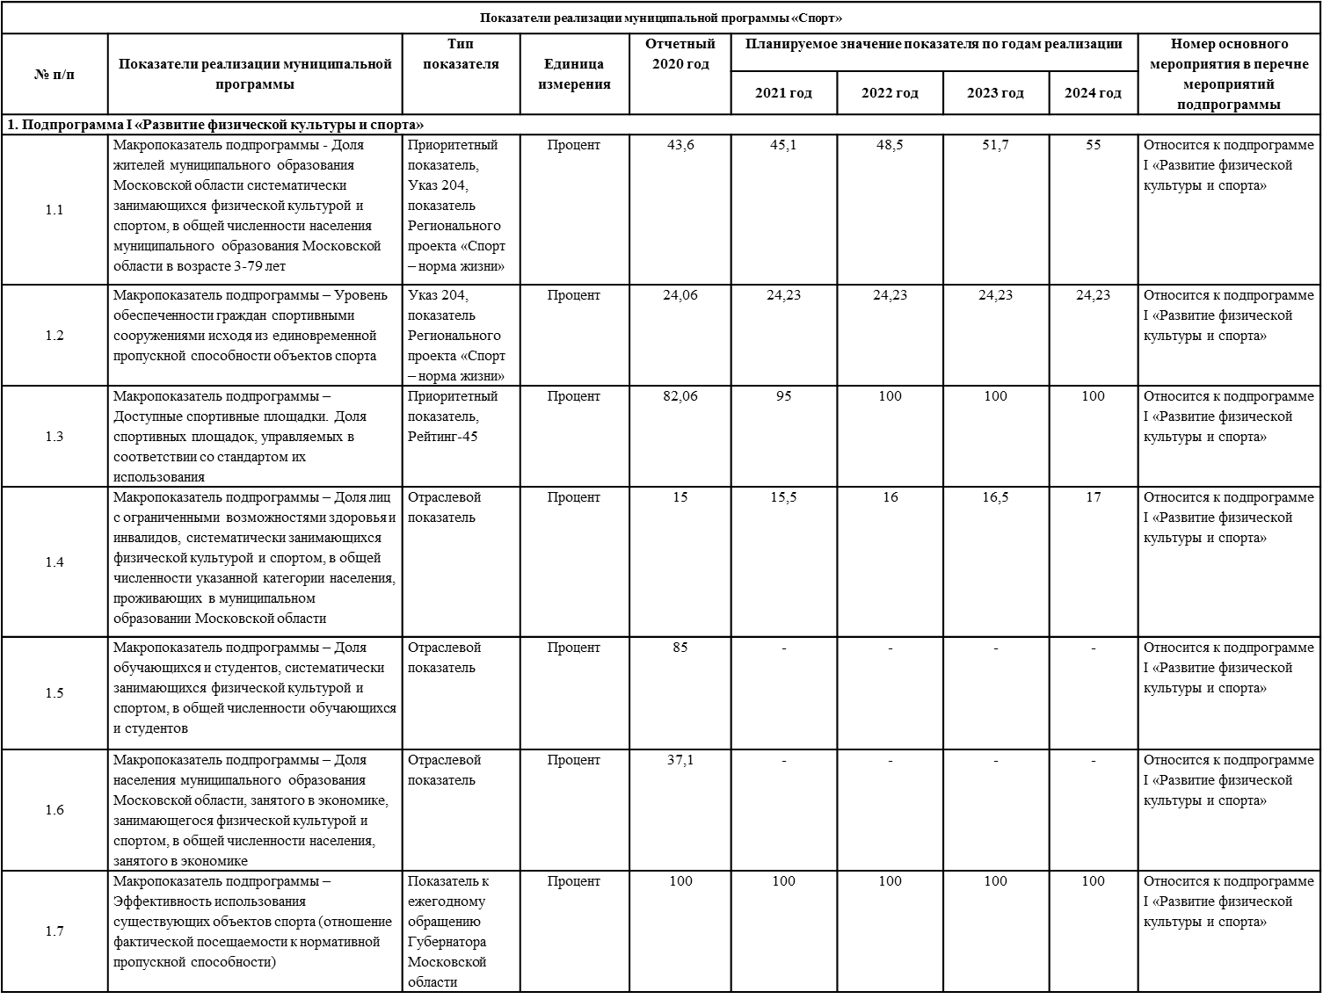
Планируемые результаты реализации муниципальных программ

Slide 26
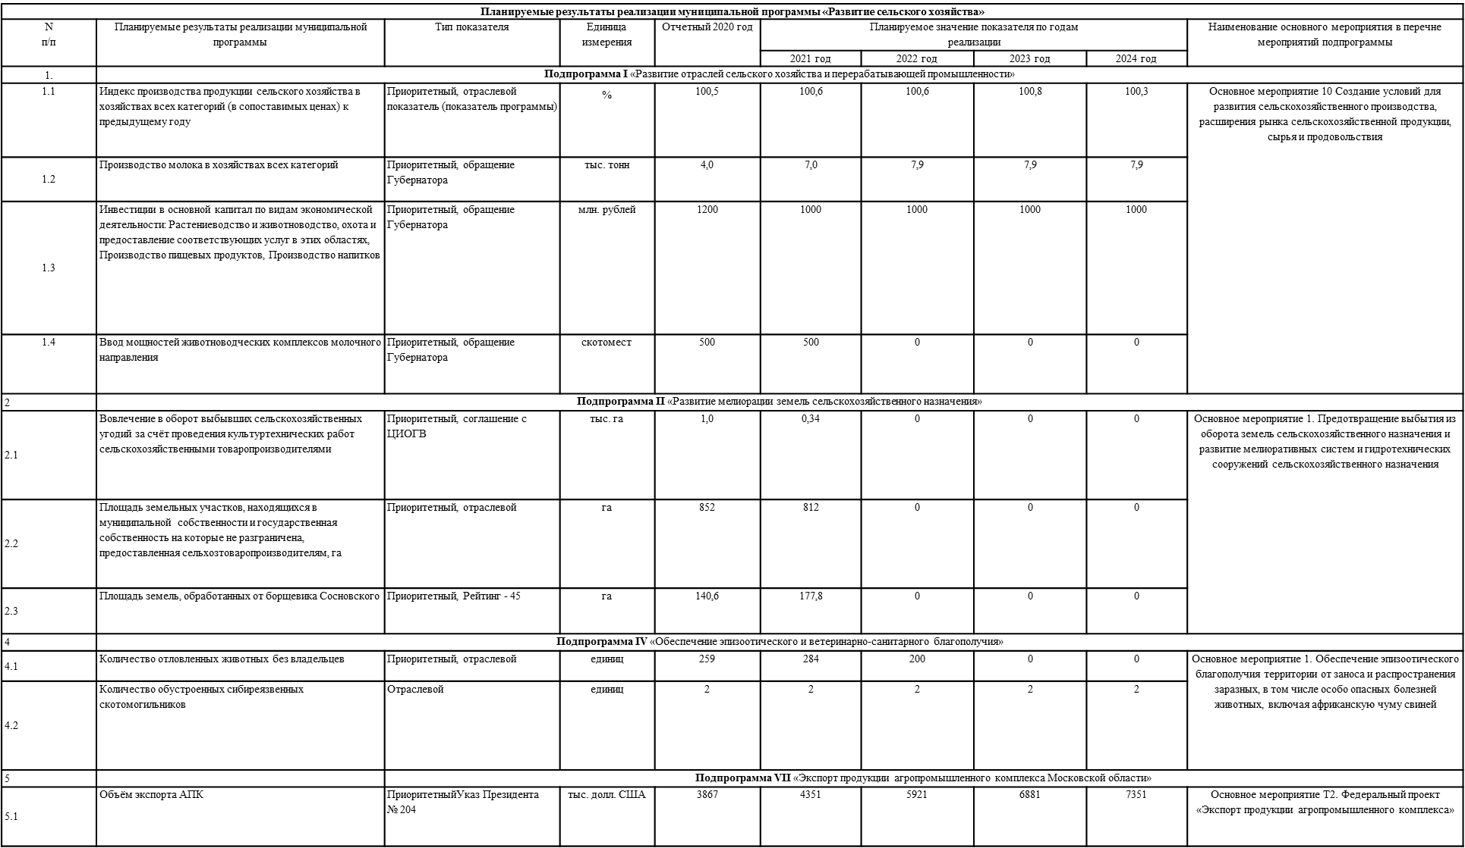
Планируемые результаты реализации муниципальных программ

Slide 27
Планируемые результаты реализации муниципальных программ

Slide 28
Планируемые результаты реализации муниципальных программ

Slide 29
Планируемые результаты реализации муниципальных программ

Slide 30
Планируемые результаты реализации муниципальных программ

Slide 31
Планируемые результаты реализации муниципальных программ

Slide 32
Планируемые результаты реализации муниципальных программ

Slide 33
Планируемые результаты реализации муниципальных программ

Slide 34
Планируемые результаты реализации муниципальных программ

Slide 35
Планируемые результаты реализации муниципальных программ

Slide 36
Планируемые результаты реализации муниципальных программ
Планируемые результаты реализации муниципальной программы "Развитие и функционирование дорожно-транспортного комплекса"
№ п/п | Планируемые результаты реализации муниципальной программы | Тип показателя | Единица измерения | Отчетный 2021 год | Планируемое значение показателя по годам реализации |  |  |  |  | Наименование основного мероприятия
 |  |  |  |  |  | 2022 год | 2023 год | 2024 год | 2025 год
1. | Подпрограмма 1 "Пассажирский транспорт общего пользования"
1 | Доля поездок, оплаченных посредством безналичных расчетов,в общем количестве оплаченных пассажирами поездок на конец года | отраслевой показатель | Процент | 90 |  | 90 | 90 | 90 | 90 | Организация транспортного обслуживания населения автомобильным транспортом в
2 | Соблюдение расписания на автобусных маршрутах | отраслевой показатель | Процент | 85 |  | 85 | 85 | 85 | 85 | Организация транспортного обслуживания населения автомобильным транспортом в
3 | Доля населения в населённых пунктах, не имеющих регулярного автобусного сообщения с административным центром городского округа (муниципального района), в общей численности населения городского округа (муниципального района) | отраслевой показатель | Процент | 0,15 |  | 0,15 | 0,15 | 0,15 | 0,15 | Организация транспортного обслуживания населения автомобильным транспортом в соответствии с государственными и муниципальными контрактам и договорами на выполнение работ по перевозке пассажиров
2. | Подпрограмма 2 "Дороги Подмосковья"
4 | Ремонт (капитальный ремонт) сети автомобильных дорог общего пользования местного значения | отраслевой показатель | км/тыс.кв.м | 23,808/166,6682 |  | 30/160 | 30/160 | 30/160 | 30/160 | Ремонт , капитальный ремон сети автомобильных дорог,мостов и путепроводов местного значения

Slide 37
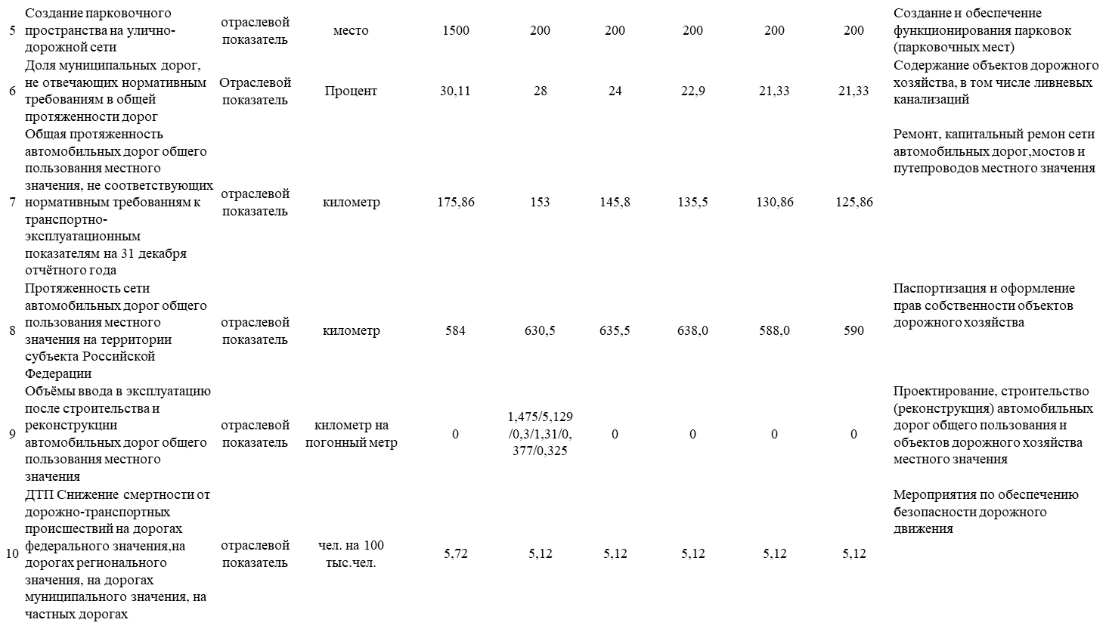
Планируемые результаты реализации муниципальных программ

Slide 38
Планируемые результаты реализации муниципальных программ
Планируемые результаты реализации программы «Цифровое муниципальное образование»
№ п/п | Планируемые результаты реализации муниципальнойрограммы | Тип показателя | Единица измерения | Отчетный 2021 г. | Планируемое значение по годам реализации |  |  |  | Номер и название основного мероприятия в перечне мероприятий подпрограммы
 |  |  |  |  | 2022 г. | 2023г. | 2024 г. | 2025 г.
1 | Подпрограмма 1 «Снижение административных барьеров, повышение качества и доступности предоставления государственных и муниципальных услуг, в том числе на базе многофункциональных центров предоставления государственных и муниципальных услуг, а также услуг почтовой связи»
1.1 | Доля граждан, имеющих доступ к получению государственных и муниципальных услуг по принципу «одного окна» по месту пребывания, в том числе в МФЦ | Указной | процент | 100 | 100 | 100 | 100 | 100 | Основное мероприятие 03 «Совершенствование системы предоставления государственных и муниципальных услуг по принципу одного окна в многофункциональных центрах предоставления государственных и муниципальных услуг»
1.2 | Уровень удовлетворенности граждан качеством предоставления государственных и муниципальных услуг | Указной | процент | 96,9 | 96,9 | 96,9 | 96,9 | 96,9 | Основное мероприятие 01. Реализация общесистемных мер по повышению качества и доступности государственных и муниципальных услуг на территории муниципального образования»
1.3 | Среднее время ожидания в очереди для получения государственных (муниципальных) услуг | Указной | минута | 3,8 | 3,8 | 3,8 | 3,8 | 3,8 | Основное мероприятие 02 «Организация деятельности многофункциональных центров предоставления государственных и муниципальных услуг»
1.4 | Доля заявителей МФЦ, ожидающих в очереди более 11 минут | Отраслевой | процент | 1 | 0 | 0 | 0 | 0
1.5 | Выполнение требований комфортности и доступности МФЦ | Отраслевой | процент | 100 | 100 | 100 | 100 | 100
2 | Подпрограмма 2 «Развитие информационной и технологической инфраструктуры экосистемы цифровой экономики муниципального образования Московской области»
2.1 | Доля рабочих мест, обеспеченных необходимым компьютерным оборудованием и услугами связи в соответствии с требованиями нормативных правовых актов Московской области | Отраслевой | процент | 100 | 100 | 100 | 100 | 100 | Основное мероприятие 01 «Информационная инфраструктура»
2.2 | Стоимостная доля закупаемого и (или) арендуемого ОМСУ муниципального образования Московской области отечественного программного обеспечения | Отраслевой | процент | 25 | 75 | - | - | - | Основное мероприятие 03 «Цифровое государственное управление»
2.3 | Увеличение доли заптиптенных по требованиям безопасности информации информационных систем, используемых ОМСУ муниципального образования Московской области, в соответствии с категорией обрабатываемой информации, а также персональных компьютеров, используемых на рабочих местах работников, обеспеченных антивирусным программным обеспечением с регулярным обновлением соответствующих баз | Отраслевой | процент | 97 | 100 | 100 | 100 | 100 | Основное мероприятие 02 «Информационная безопасность»
2.4 | Доля работников ОМСУ муниципального образования Московской области, обеспеченных средствами электронной подписи в соответствии с установленными требованиями | Отраслевой | процент | 100 | 100 | 100 | 100 | 100 | Основное мероприятие 02 «Информационная безопасность»

Slide 39
Планируемые результаты реализации муниципальных программ
2.4 | Доля работников ОМСУ муниципального образования Московской области, обеспеченных средствами электронной подписи в соответствии с установленными требованиями | Отраслевой | процент | 100 | 100 | 100 | 100 | 100 | Основное мероприятие 02 «Информационная безопасность»
2.5 | Доля документов служебной переписки ОМСУ муниципального образования Московской области иих подведомственных учреждений с ЦИОГВ и ГО Московской области, подведомственными ЦИОГВ и ГО Московской области организациями и учреждениями, не содержащих персональные данные и конфиденциальные сведения и направляемых исключительно в электронном виде с использованием МСЭД и средств электронной подписи | Отраслевой | процент | 100 | 100 | 100 | 100 | 100 | Основное мероприятие 03 «Цифровое государственное управление»
2.6 | Процент проникновения ЕСИА в муниципальном образовании Московской области | Отраслевой | процент | 75 | 80 | 80 | 80 | 80 | Основное мероприятие 03 «Цифровое государственное управление»
2.7 | Качественные услуги - Доля муниципальных (государственных) услуг, по которым нарушены регламентные сроки | Рейтинг-45 | процент | 2 | 2 | 2 | 2 | 2 | Основное мероприятие 03 «Цифровое государственное управление»
2.8 | Удобные услуги - Доля муниципальных (государственных) услуг, по которым заявления поданы в электронном виде через региональный портал государственных и муниципальных услуг | Отраслевой | процент | 85 | 90 | 90 | 90 | 90 | Основное мероприятие 03 «Цифровое государственное управление»
2.9 | Повторные обращения - Доля обращений, поступивших на портал «Добродел», по которым поступили повторные обращения | Рейтинг-45 | процент | 30 | 30 | 30 | 30 | 30 | Основное мероприятие 03 «Цифровое государственное управление»
2.10 | Отложенные решения - Доля отложенных решений от числа ответов, предоставленных на портале «Добродел» (два и более раз)» | Рейтинг-45 | процент | 5 | 5 | 5 | 5 | 5 | Основное мероприятие 03 «Цифровое государственное управление»
2.11 | Ответь вовремя - Доля жалоб, поступивших на портал «Добродел», по которым нарушен срок подготовки ответа | Рейтинг-45 | процент | 5 | 5 | 5 | 5 | 5 | Основное мероприятие 03 «Цифровое государственное управление»
2.12 | Доля муниципальных общеобразовательных организаций в муниципальном образовании Московской области, подключенных к сети Интернет на скорости: для общеобразовательных организаций, расположенных в городских населенных пунктах, - не менее 100 Мбит/с; для общеобразовательных организаций, расположенных в сельских населенных пунктах, - не менее 50 Мбит/с | Субсидии | процент | 100 | 100 | 100 | 100 | 100 | Основное мероприятие 05 «1)2 Федеральный проект «Информационная инфраструктура»»
2.13 | Доля многоквартирных домов, имеющих возможность пользоваться услугами проводного и мобильного доступа в информационнотелекоммуникационную сеть Интернет на скорости не менее 1 Мбит/с, предоставляемыми не менее чем 2 операторами связи | Обращение Губернатора Московской области | процент | 78 | 87,2 | 87,4 | 87,5 | 87,7 | Основное мероприятие 01 «Информационная инфраструктура»
2.14 | Доля муниципальных учреждений культуры, обеспеченных доступом в информационнотелекоммуникационную сеть Интернет на скорости: для учреждений культуры, расположенных в городских населенных пунктах, - не менее 50 Мбит/с; для учреждений культуры, расположенных в сельских населенных пунктах, - не менее 10 Мбит/с | Отраслевой | процент | 100 | 100 | 100 | 100 | 100 | Основное мероприятие 04 «Цифровая культура»
2.15 | Образовательные организации оснащены (обновили) компьютерным, мультимедийным, презентационным оборудованием и программным обеспечением в рамках эксперимента по модернизации начального общего, основного общего и среднего общего образования | Региональны й проект «Цифровая образователь ная среда» | процент | Показате ль отсутство вал | 15,38 | 0 | 0 | 0 | Основное мероприятие 1)2. Федеральный проект «Информационная инфраструктура»
2.16

Slide 40
Планируемые результаты реализации муниципальных программ
МУНИЦИПАЛЬНАЯ ПРОГРАММФ Архитектура и градостроительство
п/п | Показатели реализации муниципальной программы | Тип показателя | Единица измерения | Отчетный 2021 год | Планируемое значение показателя по годам |  |  |  | Наименование основного мероприятия в перечне мероприятий подпрограммы
 |  |  |  |  | 2022 год | 2023 год | 2024 год | 2025 год
Подпрограмма I "Разработка Генерального плана развития городского округа"
1.1. | Целевой показатель 1 Наличие утвержденного в актуальной версии генерального плана городского округа (внесение изменений в генеральный план городского округа) | Отраслевой показатель | да / нет | нет | да | нет | нет | нет | Основное мероприятие 02. Разработка и внесение изменений в документы территориального планирования муниципальных образований МО
1.2. | Целевой показатель 2 Наличие утвержденных в актуальной версии Правил землепользования и застройки городского округа (внесение изменений в Правила землепользования и застройки городского округа) | Отраслевой показатель | да / нет | нет | да | нет | нет | нет | Основное мероприятие 03. Разработка и внесение изменений в документы градостроительного зонирования муниципальных образований МО
1.3. | Целевой показатель 3 Наличие утвержденных нормативов градостроительного проектирования городского округа (внесение изменений в нормативы градостроительного проектирования городского округа) | Отраслевой показатель | да / нет | нет | да | нет | нет | нет | Основное мероприятие 04. Обеспечение разработки и внесение изменений в нормативы градостроительного проектирования городского округа
1.4 | Целевой показатель 4 Наличие утверждённой карты планируемого размещения объектов местного значения муниципального образования МО | Отраслевой показатель | да / нет | нет | да | нет* | нет* | нет* | Основное мероприятие 02. Разработка и внесение изменений в документы территориального планирования муниципальных образований МО
Подпрограмма II "Реализация политики пространственного развития городского округа"
2.1. | Целевой показатель Количество ликвидированных самовольных, недостроенных и аварийных объектов на территории муниципального образования МО | Рейтинг-45 | единица | 3 | 8 | 8 | 8 | 8 | Основное мероприятие 04 Обеспечение мер по ликвидации самовольных, недостроенных и аварийных объектов на территории муниципального образования МО
2.2. | Обеспечение выполнения органом местного самоуправления государственных полномочий, переданных в соответствии с Законом МО № 107/2014-ОЗ | показатель муниципальной программы | процент | 100 | 100 | 100 | 100 | 100 | Основное мероприятие 03 Финансовое обеспечение выполнения отдельных государственных полномочий в сфере архитектуры и градостроительства, переданных органам местного самоуправления муниципальных образований МО

Slide 41
Планируемые результаты реализации муниципальных программ

Slide 42
Планируемые результаты реализации муниципальных программ

Slide 43
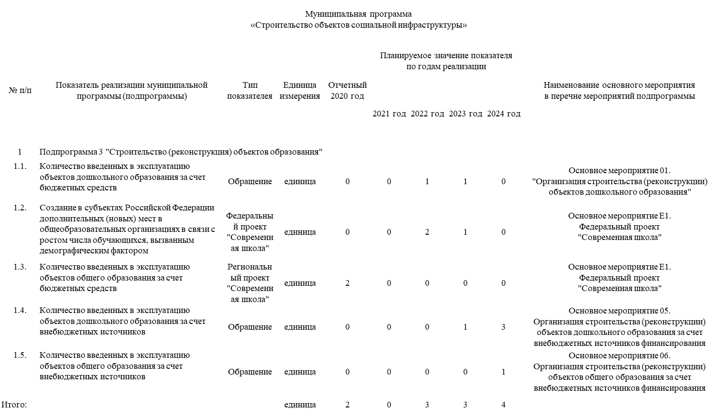
Планируемые результаты реализации муниципальных программ

Slide 44
Информация о расходах бюджета с учетом интересов целевых групп пользователей
Наименование меры социальной поддержки | Количество получателей в 2021 году | Объем расходов, тыс. руб. | Количество получателей в 2022 году | Объем расходов, тыс. руб.
Возмещение расходов за найм (поднайм) жилых помещений врачам государственных учреждений здравоохранения городского округа Котельники Московской области | 31 | 6 000,0 | 3 | 828
Предоставление гражданам субсидий на оплату жилого помещения и коммунальных услуг, в том числе на предоставление гражданам субсидий на оплату жилого помещения и коммунальных услуг | 856 | 12 077,0 | 625 | 8 820,4
Оказание государственной поддержки молодым семьям в виде социальных выплат на приобретение жилого помещения или строительство индивидуального жилого дома | 3 | 6 457,0 | 3 | 6 749,5
Предоставление жилых помещений детям-сиротам и детям, оставшимся без попечения родителей, лицам из их числа по договорам найма специализированных жилых помещений | 6 | 32 766,0 | 7 | 46 745,0
Выплаты ежегодной материальной помощи ко дню: Пожилых людей, Освобождения узников фашистских лагерей, Жертвам политических репрессий, Инвалидов, Защитника Отечества, Победы и т.д.) | 333 | 2 064,0 | 442 | 2 740,0
Компенсация родительской платы за присмотр и уход за детьми, осваивающими образовательные программы дошкольного образования в организациях, осуществляющих образовательную деятельность | 2088 | 16 547,0 | 2 109 | 16 712,0

Slide 45
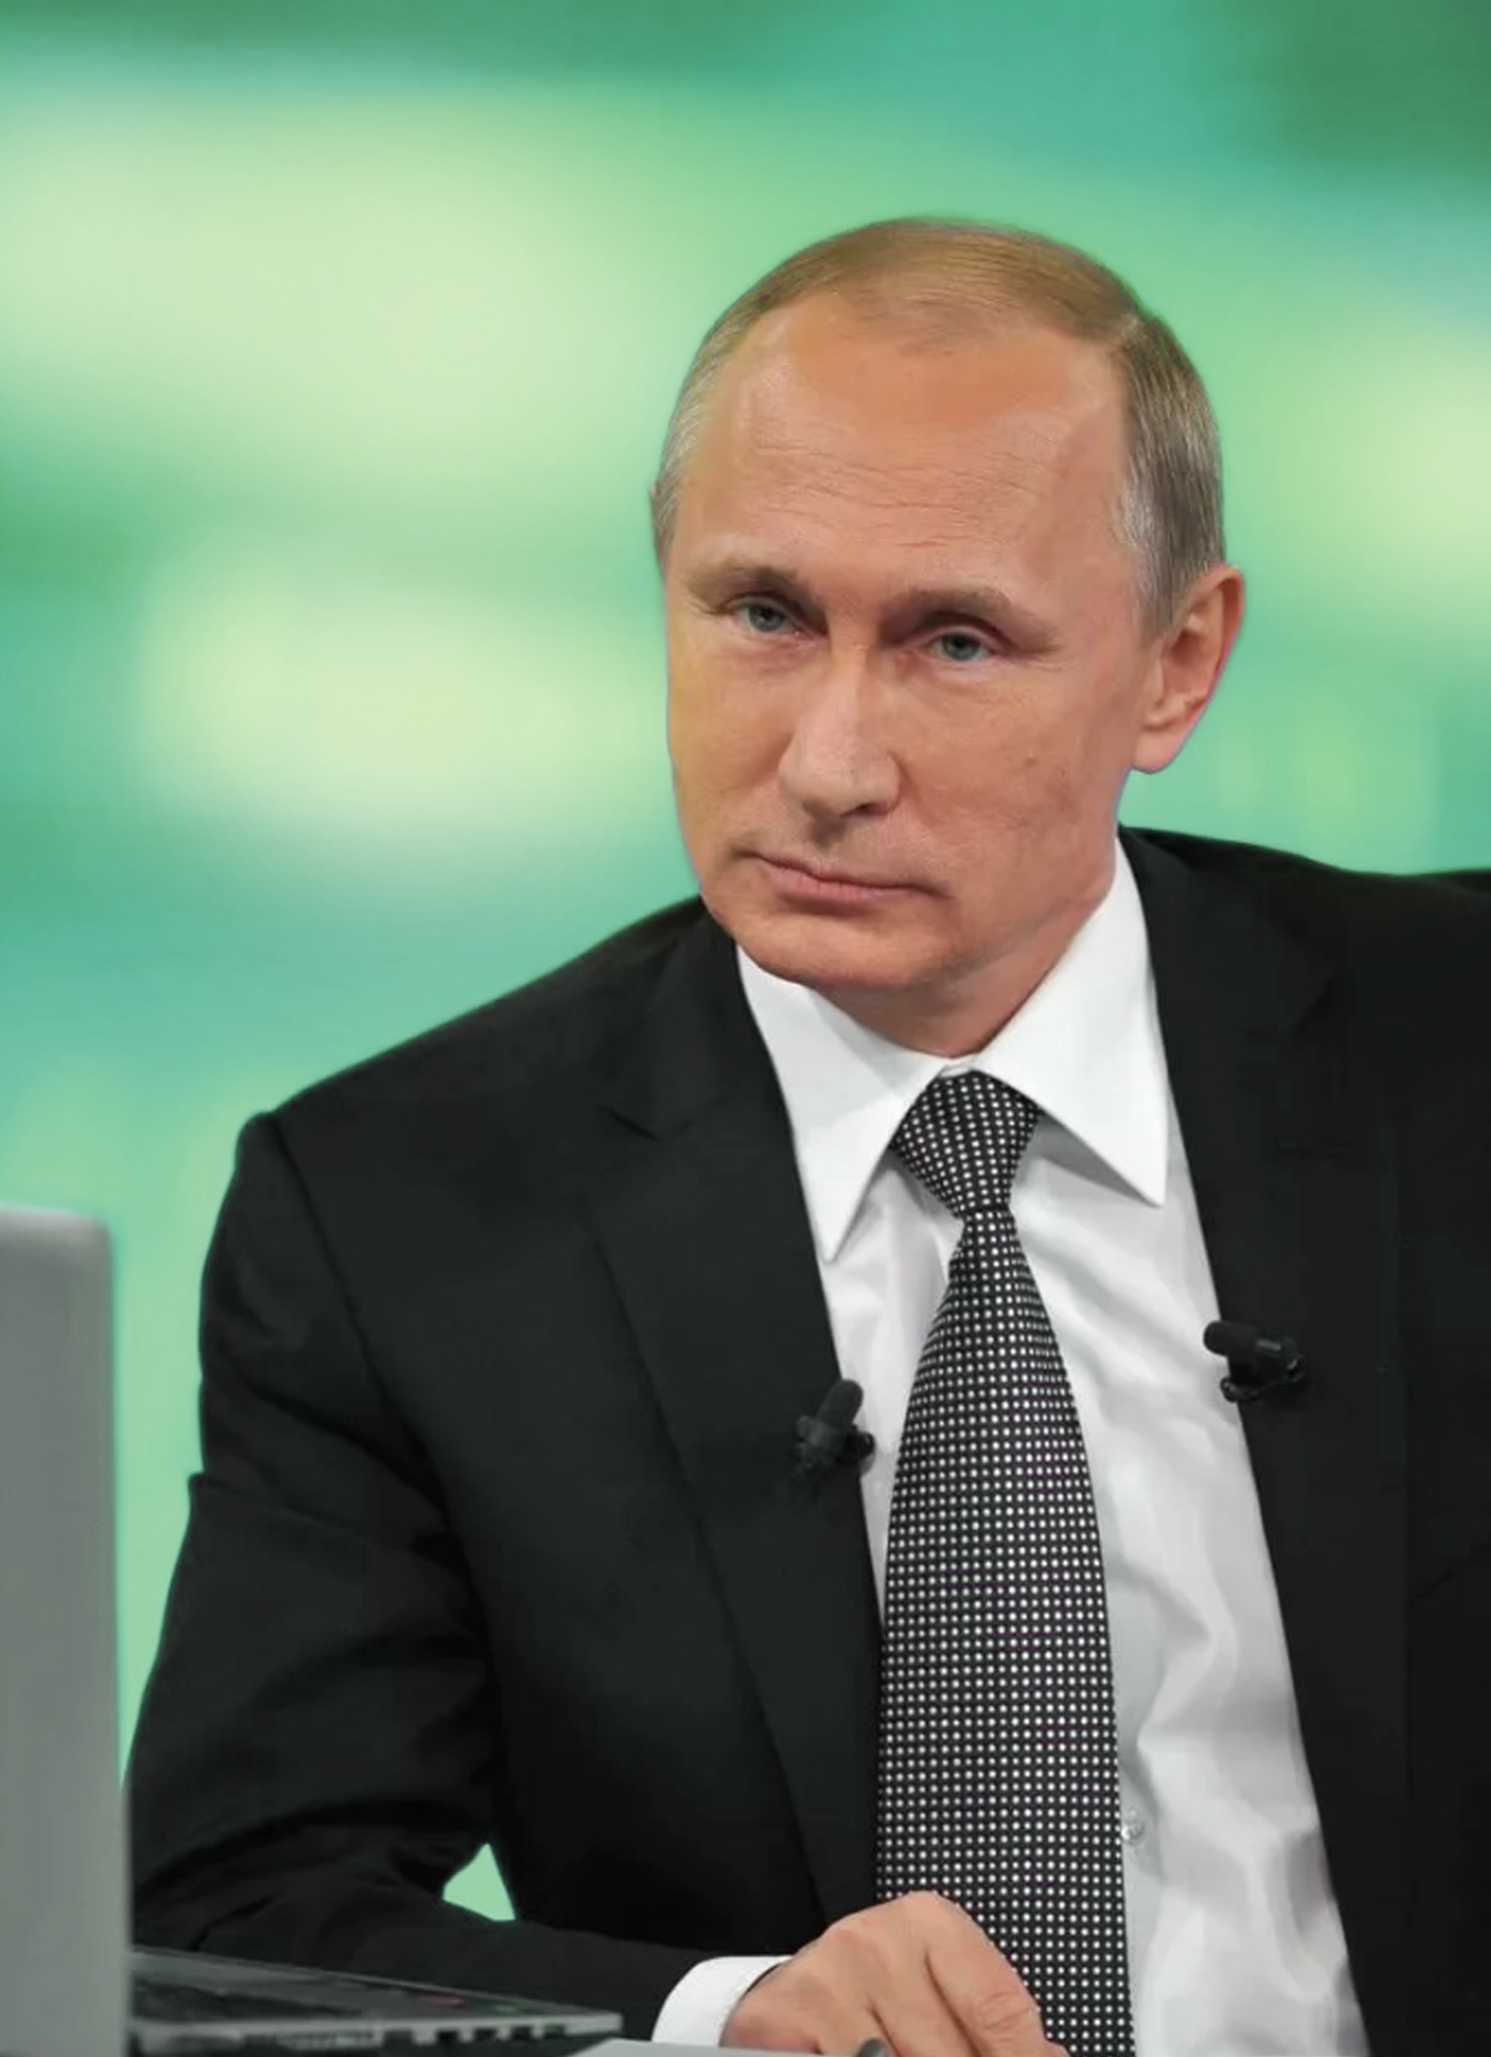
Федеральные проекты реализуемые на территории города Котельники
Цифровое государственное управление
Содействие занятости женщин – создание условий дошкольного образования для детей в возрасте до трех лет
Формирование комфортной городской среды

Slide 46
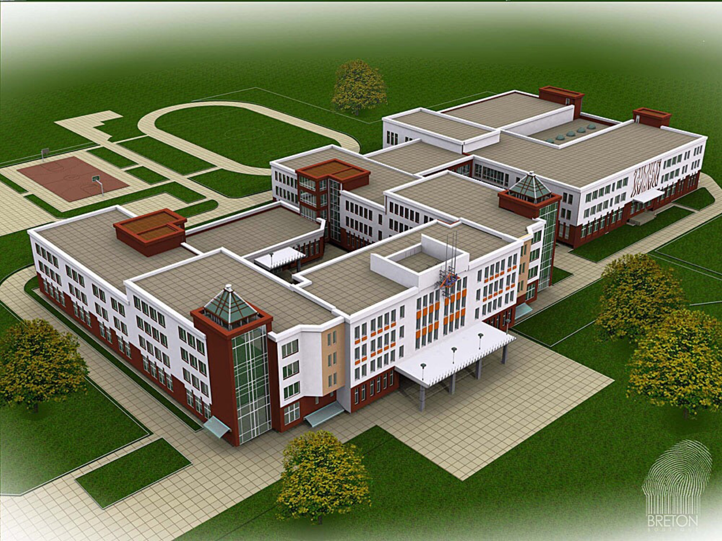
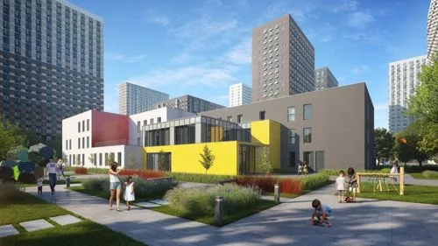
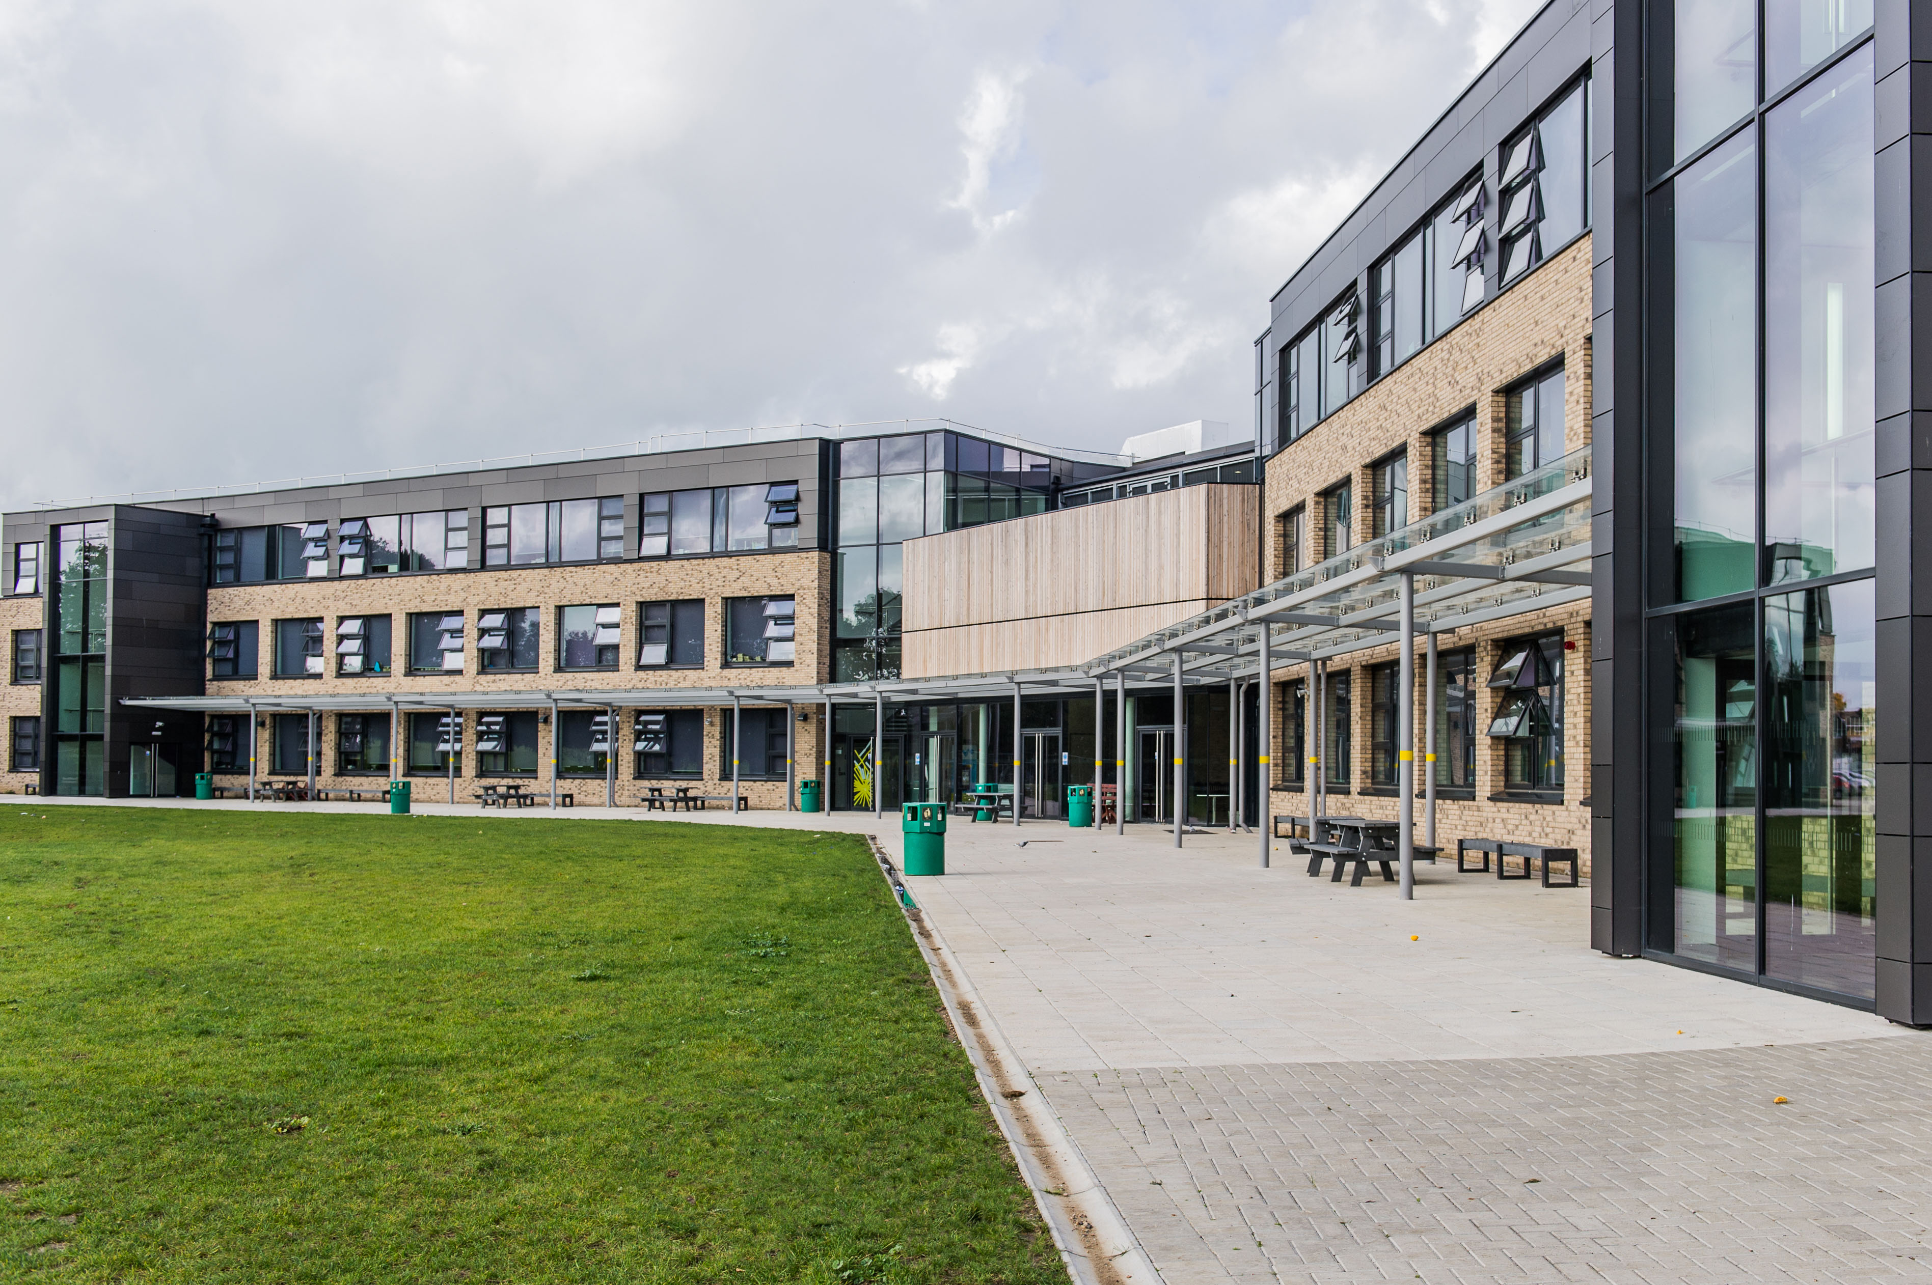
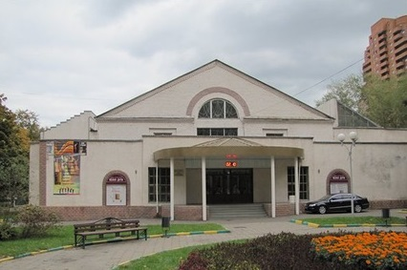
Другие общественно значимые проекты, реализуемые на территории города
Строительство воспитательно-образовательного комплекса, включающий в себя среднюю образовательную школу на 2100 мест и детский сад на 350 мест
мкр. Опытное поле, вл. 10/2
2023 -2025 годы – 2 230 млн. руб.
Окончание работ– 2025 год
Результат: создание дополнительных мест для детей школьного и дошкольного возрастов (в том числе для детей ясельного возраста от 1,5 до 3 лет). Обеспечение местами и создание современных условий обучения для детей школьного и дошкольного возрастов, проживающих в микрорайонах Опытное поле, Ковровый и Белая дача.
Строительство детского сада на 350 мест
мкр. Парковый
2023-2025 годы -221,2 млн. руб
Окончание работ – 2025 год
Результат: предоставление дополнительных мест для детей дошкольного возраста, проживающих в мкр. Парковый, 100 % обеспечение детей местами в дошкольных учреждениях.
Строительство средней образовательной школы на 2000 мест
мкр. Парковый
2023-2025 годы – 2 688,7 млн. руб.
Окончание работ– 2025 год
Результат: 100 % обеспечения местами общеобразовательной организации детей, проживающих в микрорайоне - новостройке Парковый. создание дополнительных мест, соответствующих современным стандартам образования, для детей городского округа Котельники Московской области

Slide 47
Контактная информация
Администрация городского округа Котельники Московской области
140055, Московская область, г. Котельники, ул. Дзержинское шоссе, д.5/4
8-495-554-45-08
8-495-559-31-11 (факс)
Управление финансов
8-495-559-97-55, 8-495-553-70-77
e-mail: fko.kotel@yandex.ru
График работы финансового органа: 9:00 - 18:00 пн-пт.
Часы приема: 15:00 – 18:00 пн-пт
vk.com/club168993124

